Slide 1

Strategi Penyusunan Soal Ujian Semester Ganjil
Pengembangan Asesmen Berbasis HOTS dan Kurikulum Merdeka untuk Jenjang SMA (Kelas 10, 11, & 12)
CUT SAIFUL, S.H., Gr
Guru Bidang Pendidikan Pancasila dan Kewarganegaraan

Slide 2
Landasan & Filosofi Asesmen
Menggeser paradigma evaluasi dari hafalan tekstual menuju penalaran kritis, kesadaran berbangsa, dan pembentukan karakter Profil Pelajar Pancasila.

Slide 3


Pemetaan Karakteristik Soal Kelas 10, 11, & 12
Kelas 10 & 11: Fondasi & Analisis Konsep
Kelas 12: Evaluasi & Perancangan Solusi
Fokus Utama: Memahami Pancasila sebagai Pandangan Hidup & Ideologi Negara, Konstitusi UUD NRI 1945, serta Bhinneka Tunggal Ika.
Fokus Utama: Pelanggaran Hak & Pengingkaran Kewajiban, Penegakan Hukum, serta Dinamika Pancasila dalam Era Globalisasi.
Pendekatan Soal: Menguji kemampuan pemahaman struktur hukum, analisis kasus intoleransi, serta penerapan norma sosial politik dalam kehidupan nyata.
Pendekatan Soal: Menguji evaluasi kebijakan publik, penyelesaian sengketa konstitusional, dan rekomendasi aksi nyata kewarganegaraan.

Slide 4


Prinsip Utut Penyusunan Soal Pancasila
Stimulus Kontekstual: Gunakan berita aktual, data infografis, atau studi kasus kemasyarakatan sebagai penyulut nalar.
Berbasis HOTS (C4–C6): Mendorong peserta didik menganalisis fenomena, mengevaluasi fakta, dan merekomendasikan solusi.
Obyektif & Bebas Bias: Soal tidak mengandalkan pandangan politik praktis, Bebas SARA, serta adil secara gender.
Bahasa Tegas & Jelas: Menggunakan Bahasa Indonesia yang baku (PUEBI) tanpa menimbulkan multitafsir.

Slide 5
Tingkat Kognitif Soal (Taksonomi Bloom Revisi)
Level 1 (L1 - LOTS / Pemahaman): Menguji kemampuan mengingat fakta sejarah perumusan Pancasila, definisi pasal UUD 1945, atau istilah kewarganegaraan (C1-C2).
Level 2 (L2 - MOTS / Aplikasi): Menguji kemampuan menerapkan konsep nilai Pancasila dan pasal konstitusi ke dalam skenario kehidupan sehari-hari (C3).
Level 3 (L3 - HOTS / Penalaran): Menguji kemampuan menganalisis akar masalah pelanggaran hukum, mengevaluasi efektivitas undang-undang, serta merancang gagasan solutif (C4-C6).

Slide 6

Matriks Kisi-Kisi Soal Semester Ganjil
Tingkat | Elemen Materi Ganjil | Indikator Ketercapaian Soal | Level Kognitif
Kelas 10 | Pancasila & UUD NRI 1945 | Disajikan kasus, siswa dapat menganalisis kesesuaian tindakan warga negara dengan Sila ke-2 & ke-5. | L2 - C3
Kelas 11 | Ideologi Pancasila & Demokrasi | Disajikan narasi ideologi transnasional, siswa mengevaluasi strategi membentengi generasi muda. | L3 - C5
Kelas 11 | Harmoni Keberagaman | Disajikan isu konflik horizontal, siswa menentukan langkah preventif penegakan Bhinneka Tunggal Ika. | L3 - C4
Kelas 12 | Pelanggaran Hak & Kewajiban | Disajikan data fenomena cyberbullying/hoaks, siswa merumuskan solusi berbasis etika Pancasila. | L3 - C6

Slide 7


Anatomi Komparasi Soal LOTS vs HOTS
Contoh Soal Tradisional (LOTS)
Contoh Soal HOTS (Konstruktif)
Stimulus: Tidak ada / hanya pertanyaan langsung.
Stimulus: Studi kasus singkat penolakan pembangunan rumah ibadah di suatu wilayah.
Soal: "Sebutkan 5 pasal dalam UUD NRI Tahun 1945 yang mengatur tentang hak asasi manusia!"
Soal: "Berdasarkan kasus tersebut, analisislah benturan antara pasal 29 UUD 1945 dengan norma masyarakat lokal, serta rumuskan 2 solusi damai berlandaskan Sila ke-3!"
Kelemahan: Hanya menguji daya ingat/hafalan, tidak membangun kepekaan kritis siswa terhadap isu nyata.
Keunggulan: Menguji sintesis hukum, analisis nilai, dan pemecahan masalah.

Slide 8

Proporsi Komposisi Soal Ujian Ganjil
Standardisasi Tingkat Penalaran
50%
Untuk tingkat SMA/SMK/MA, ujian semester ganjil disarankan menggunakan porsi:
• 20% Soal LOTS (L1): Memastikan pemahaman konsep dasar dan regulasi.
• 30% Soal MOTS (L2): Menerapkan konsep pada studi kasus sederhana.
Target Soal HOTS (Level 3)
• 50% Soal HOTS (L3): Menantang penalaran tingkat tinggi, analisis kritis, serta sintesis nilai kewarganegaraan.

Slide 9
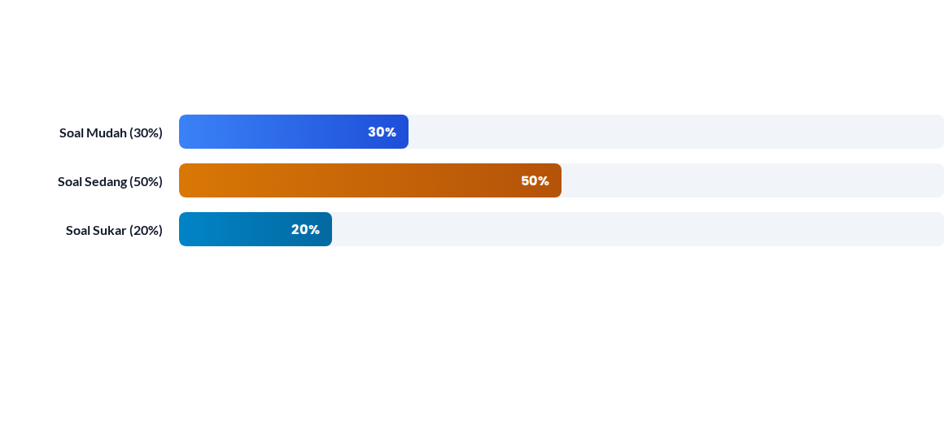
Distribud Tingkat Kesukaran Soal Ideal

Slide 10




Tahapan Alur Penyusunan Soal Standar
2. Buat Kisi-Kisi
4. Review & Rubrik
Menentukan indikator soal, bentuk tes, dan sebaran level kognitif.
Telaah kualitatif (materi, konstruk, bahasa) & buat pedoman skor.
1. Analisis CP & TP
3. Penyusunan Stimulus
Memetakan Capaian Pembelajaran & Tujuan Pembelajaran materi ganjil.
Mencari isu/kasus faktual terbaru yang relevan dan obyektif.

Slide 11






Kaidah Penulisan Pilihan Ganda & Uraian
Pilihan Ganda
Soal Uraian / Essay
Etika & Kebangsaan
Pengecoh (distractor) harus berfungsi secara logis dan homogen. Hindari pilihan "semua jawaban benar/salah" serta cegah petunjuk jawaban terselubung.
Harus dilengkapi dengan Rubrik Penskoran yang rinci, pedoman kunci jawaban yang objektif, serta alokasi skor berjenjang sesuai tingkat pemikiran.
Bebas dari narasi kebencian, paham radikalisme, polarisasi politik praktis, dan diskriminasi SARA. Menjaga semangat keutuhan NKRI.

Slide 12
Sesi Diskusi & Tanya Jawab
"Pendidikan Pancasila bukan sekadar mengajarkan aturan, melainkan membentuk jiwa kewarganegaraan berlandaskan nalar kritis dan nurani bangsa."

